Slide 1
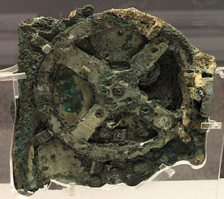
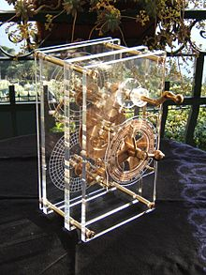
Grčka znanost
https://en.wikipedia.org/wiki/Antikythera_mechanism

Slide 2
Matematika
  aritmetika, geometrija
Astronomija
  djelomično astrologija
Medicina
Fizika
  atomisti, mehanika
Zemljopis, etnologija > povijest
Proizlazi iz i preklapa se s filozofijom, ali obično odvojena
  različita pitanja: praksa / teorija
Raspoređena po „kolonijalnim prostorima” grčkog svijeta
  Milet, Aleksandrija, Sicilija, …
Tradiciju čuvaju Arapi

Slide 3
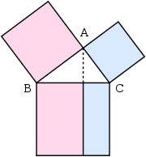
Pitagora
Druga polovica 6.st.pr.Kr., sa Sama, filozof
Astronomija:
  shvatio da su jutarnja i večernja zvijezda isto: planet Venera
  Njegovi učenici su otkrili da se Zemlja okreće oko svoje osi
Matematika:
  odnosi među brojevima (parni
  i neparni brojevi, prosti brojevi) i
  notama
  nauka o trokutima
  (Pitagorin teorem)

Slide 4
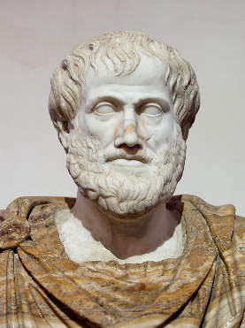
Aristotel
https://commons.wikimedia.org/wiki/File:Aristotle_Altemps_Inv8575.jpg
384-322.g.pr.Kr., iz obitelji liječnika
Prvenstveno filozof, ali s interesima i istraživanjima u:
  fizici, botanici, zoologiji…
  temeljeno na promatranjima
Teofrast je nastavio s klasifikacijom biljaka (otac botanike)

Slide 5
Piteja (Pytheas) iz Masalije
4.st.pr.Kr., nije aristokrat; napisao (izgubljeno) djelo O oceanu
Izgleda da je obišao čitavu Britaniju (1. Grk) i došao do Thoulē (Island) i do Jutlanda
Redovito mjerio udaljenost od kuće prema visini sunca; pripisao plime i oseke utjecaju mjeseca
Pretannia = Britanija, Iernē = Irska, Orkades = Orkney...
Jedan od brojnih grč. istraživača:
  Kolej sa Sama > Z Hispanija; 7/6.st.pr.Kr.
  Eutimen iz Masalije > po obalama Afrike do Senegala; 6. st.pr.Kr.
  Nearh sa Krete > po obalama Perzijskog zaljeva; 325. g.pr.Kr.

Slide 6
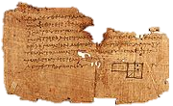
Euklid
Papirus iz Oxyrincha s Euklidovim tekstom, c. 100.g.A.D
Oko 300.g.pr.Kr., iz Aleksandrije
Otac geometrije, djelo Počela u 13 knjiga
Aksiomi, teorija brojeva, perspektiva, geometrija plohe (točke i pravca)...

Slide 7
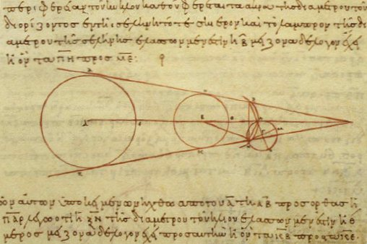
Aristarh sa Sama
Živio oko 275.pr.Kr.
Računao udaljenost Mjeseca i Sunca od Zemlje te njihove veličine
Iznio teoriju da su Sunce i zvijezde nepomični, a Zemlja se u krugu okreće oko Sunca
  Mjesec dobiva svjetlost od Sunca
https://en.wikipedia.org/wiki/Ancient_Greek_astronomy

Slide 8
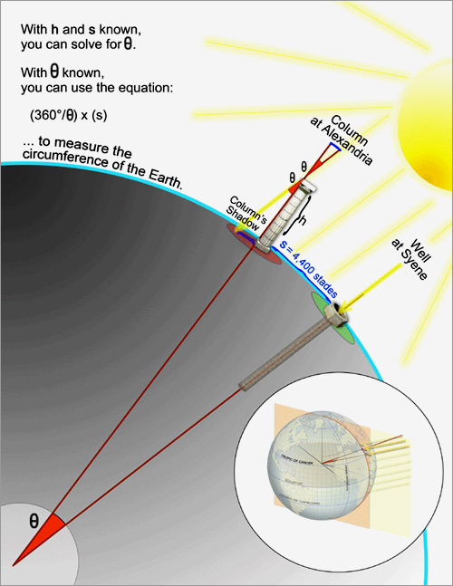
Eratosten iz Kirene
http://www.wired.com/2008/06/dayintech-0619/
β
Živio oko 225.pr.Kr.
Nadstojnik aleksandrijske knjižnice
Izračunao opseg Zemlje (otprilike)
Bavio se matematikom (Eratostenovo sito za prim brojeve), astronomijom, zemljopisom, kronologijom, pjesništvom, kritikom…
Sam se zove filologom

Slide 9
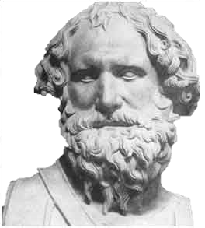
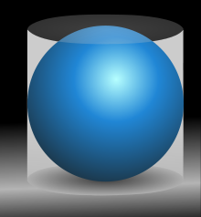
Arhimed
Rođen 287. i ubijen 212.g.pr.Kr.
u Sirakuzi nakon rimske opsade
Školovao se u Aleksandriji
Izračunao otprilike vrijednost broja π
Osnivač hidrostatike, opisao sistem
poluge, izumio neke ratne sprave, ...
Računao s velikim brojevima
E̔ύρηκα
  Arhimedov vijak, Arhimedov zakon, “grčka vatra”

Slide 10

Apolonije iz Perge
Živio oko 210.g.pr.Kr.
Njegov rad o stošcima je jedno od remek-djela grčke geometrije
  bavio se presjecima stošca
  njegovi su termini elipsa, hiperbola, parabola
Kao i Arhimed, bavio se i astronomijom
Moderno rješenje Apolonijevog problema

Slide 11
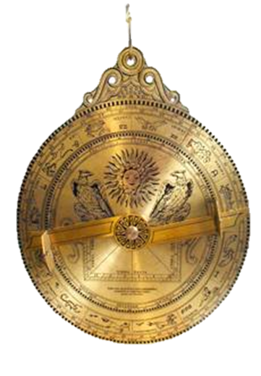
Hiparh iz Nikeje
Fl.c. 135.g.pr.Kr.
Otac trigonometrije
Izumio optička pomagala za
promatranje svemira (astrolab), napravio kartu/katalog zvijezda, otkrio precesiju ravnodnevnica, računao pomrčine Sunca i Mjeseca, duljinu tropske godine ...
Notes:
Možda je prema njemu izrađen mehanizam iz Antikitere

Slide 12
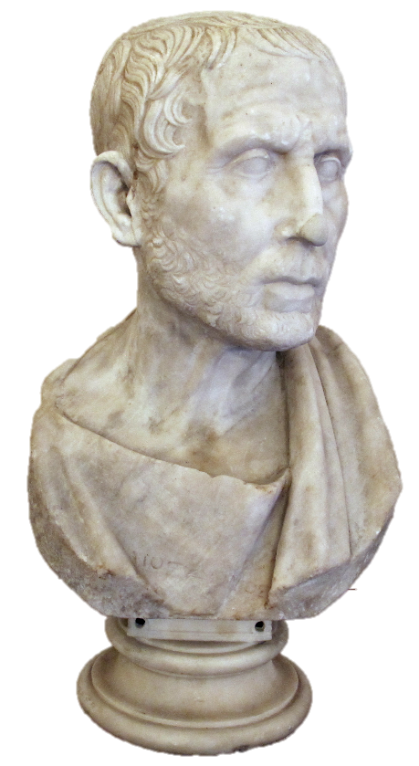
Posidonije
https://en.wikipedia.org/wiki/Posidonius
2/1.st.pr.Kr., iz Apameje u Siriji
Pripadnik srednje stoe, učenik Panetijev
Bavio se:
  Poviješću – nastavio Polibija
  Etnografijom – opis Kelta
  Zemljopisom, klimatologijom, astronomijom
  – utjecaj Mjesečevih mijena na plime i oseke
  Logikom, matematikom
  Botanikom, zoologijom
  Seizmologijom, geologijom, …

Slide 13
Još neka značajnija imena...
Arat (1.pol.3.st.pr.Kr.) – Phainomena
  didaktički ep o zviježđima (+ meteorološke pojave)
  na lat. ga preveli Ciceron i Germanik (između ostalih)
Higin (Gaius Iulius Hyginus, c.60.pr.Kr.-17.n.e.)
  Upravitelj Palatinske knjižnice, filolog i antikvar
  Pod imenom Higin očuvana su i djela iz 2.st.n.e.: Fabulae (mitologija) i Poeticon astronomicon
Plinije Stariji (Gaius Plinius Secundus, 23-79.g.n.e.) - Naturalis historia
  enciklopedija prirodnih znanosti
Klaudije Ptolemej (Claudius Ptolemaeus, 2.st.n.e., Aleksandrija)
  Astronom (Almagest), geograf (Geōgraphia), astrolog (Tetrabiblos) – većinom kolekcije ranijih znanja
Notes:
Hig. Astronomica možda prema Eratostenovom (?) Katasterismoi (katalog – karta zvijezda)

Slide 14
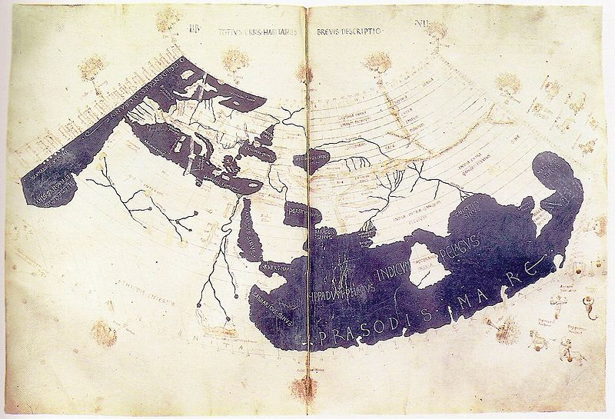
Rekonstrukcija Ptolemejeve karte svijeta iz 15.st.

Slide 15
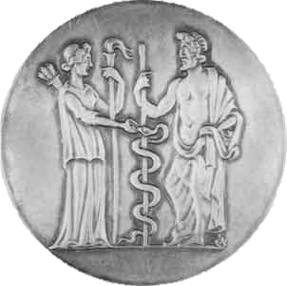
MEDICINA
http://www.mlahanas.de/Greeks/GreekMedicine.htm
Nema diploma
“Liječnici” su često i vračevi i tumači snova ...
Pedotribi su često po nuždi liječnici
  higijena, dijeta, masiranje, saniranje prijeloma, iščašenja ...
Anatomija je slaba jer se leševi ne smiju dirati i/li rezati
Često je liječenje biljkama
Specijalizacije su obično okulistika, kirurgija i zubarstvo
Žene su najčešće primalje, bolničarke i njegovateljice
Često se prenosi s oca na sina, mogu se obrazovati i robovi (pomoćnici)

Slide 16
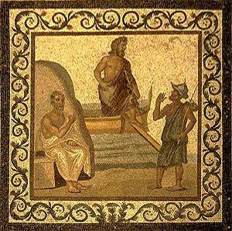
Pravi liječnici su obično slobodni
Postoje i javni liječnici (državna plaća)
Od 6.st.pr.Kr. dobro
zarađuju i na perzijskom
dvoru
Medicinske škole
stvaraju se u 5.st.pr.Kr.
u gradu Knidu i na otoku
Kosu
Asklepijadi, poučavaju i izvan obitelji
Mozaik iz Asklepijevog svetišta na Kosu

Slide 17
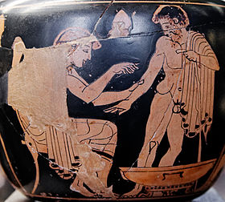
Alkmeon iz Krotona
https://en.wikipedia.org/wiki/Ancient_Greek_medicine
5.st.pr.Kr.
Radio u Knidu
  Pitagorejac (?)
Prvi secirao leševe i napisao priručnik za anatomiju
  Zaključio da je glava (mozak) sjedište razuma
  Otkrio optičke živce i Eustahijeve cijevi

Slide 18
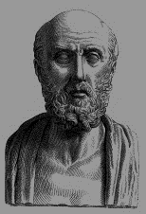
Hipokrat
(otac kliničke medicine)
https://en.wikipedia.org/wiki/Ancient_Greek_medicine#/media/File:Hippocrates.jpg
Rođen c.460.pr.Kr.
Bitno je opažanje i zaključivanje, u službi bolesnika
  cjelovito liječenje, prognoza
Bolest je prirodna pojava s prirodnim uzrocima (riješio se praznovjerja)
Teorija o 4 elementa (ravnoteža):
  Zrak, voda, vatra, zemlja (kombinacije: mokro, toplo, suho, hladno) > krv, sluz, žuta i crna žuč (+pneuma) > sangvinik, flegmatik, kolerik i melankolik (Teofrast)
Corpus Hippocraticum – 70ak spisa raznih autora kroz nekoliko stoljeća

Slide 19
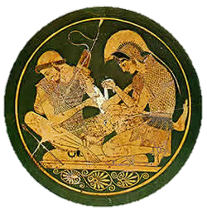
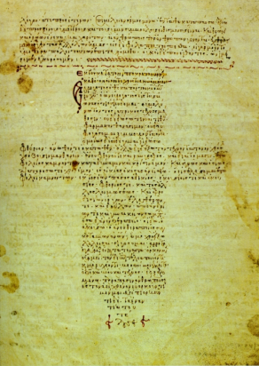
Uzimaju se uzorci mokraće, gnoja iz rane, suza, ušnog voska, bljuvotine i nosne sluzi
  testiraju se kušanjem
Liječnik mora paziti na svoj izgled kako bi mu ljudi vjerovali
http://exhibits.hsl.virginia.edu/antiqua/icons/
https://en.wikipedia.org/wiki/Ancient_Greek_medicine#/media/File:HippocraticOath.jpg

Slide 20
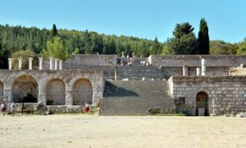
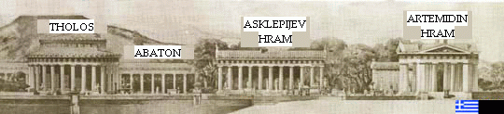
Asklēpieion
Asklepieion na Kosu
Svetište boga
liječništva Asklepija
Liječenje snom, sa zmijama; zavjetni organi
Poznati: na Kosu, u Trikali (Tesalija), u Pergamu, podno Akropole u Ateni te u Epidauru
Rekonstrukcija Asklepijeja u Epidauru

Slide 21
Liječništvo u helenizmu
Herofil iz Halkedona i Erasistrat s Keja c.265.g.pr.Kr. u Aleksandriji usavršili anatomiju
  Secirali su (ponekad žive) egipatske zločince
  Uvid u krvožilni i živčani sustav (srce pokreće krvotok)
Asklepijad iz Pruse u Bitiniji (124.-40.g.pr.Kr.)
  Zajedno s učenikom Temisonom smatra se osnivačem metodičke škole u medicini:
    Atomistička teorija, liječenje slijedi iz naravi bolesti (dijeta, masaže, puštanje krvi...)

Slide 22
LIJEČNIŠTVO U RIMSKOM RAZDOBLJU
Aulo Kornelije Celzo (Aulus Cornelius Celsus, c.15.pr.Kr.-c.37.n.e.)
  Djelo De medicina – enciklopedija tadašnjeg znanja o liječenju i lijekovima
Galen iz Pergama (129.n.e.-c. 200.n.e.)
  Liječnik (kirurg) i filozof, temelji medicinske znanosti
    venska i arterijska krv, uloga mozga, puštanje krvi ...

Slide 23
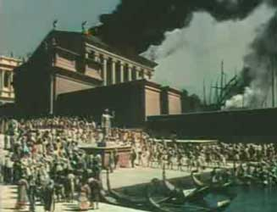
http://www.mlahanas.de/greeks/library.htm

Slide 24
Julijanska reforma kalendara
46.g.pr.Kr. Cezar kao pontifex maximus s Aleksandrincem Sosigenom uređuje rimski kalendar
  Te su godine nadoknađeni svi zaostaci -> imala je 445 dana
  Kalendar stupa na snagu 1.januara 45.g.pr.Kr.
Otad 31 dan imaju januar, mart, maj, juli, august, oktobar i decembar, 28 ostaje veljači, a svi ostali imaju 30 = 365 dana
Svake četvrte godine dodaje se jedan dan iza 24. februara: bis sextus Kalendas Martias
  => annus bissextilis (prijestupna godina)

